Slide 1

www.casadosmatos.com

Slide 2
Casa dos Matos turismo de natureza
Em pleno coração do Parque Natural das Serras de Aire e Candeeiros, na aldeia de Alvados, encontra a “Casa dos Matos – Turismo de Natureza”. Uma atmosfera acolhedora, uma paisagem deslumbrante e um variadíssimo programa de animação, são os ingredientes para alguns dias inesquecíveis…
A surpresa começa quando após uma boa noite de sono lhe servimos ao pequeno-almoço os ovos das galinhas da D. Laurinda, o pão caseiro do nosso forno a lenha, o leite do dia das vacas do senhor Adelino e as compotas de mãe Rita. A partir desse momento é transportado para um novo mundo. Um mundo de cheiros e sabores que vale a pena descobrir. Lá fora, a descoberta continua com uma caminhada pelo carvalhal de Alvados, onde os aromas do alecrim, do loureiro e de muitas outras plantas aromáticas inspiram um novo dia. Um dia de aventura e descoberta em que pode voar de parapente, passear a cavalo, desfrutar de um tranquilo passeio de bicicleta ou visitar as inúmeras grutas da região. À noite pode experimentar os petiscos do Avô João ou escolher um dos bons restaurantes da zona. Em certos dias temos ainda para lhe oferecer Passeios ao Luar e todos os meses preparamos para si e para os seus amigos Fins-de-semana Temáticos dedicados a temas tão diversos como sejam os Cogumelos, as Orquídeas, o Azeite, ou as Borboletas do Parque Natural.

Slide 3
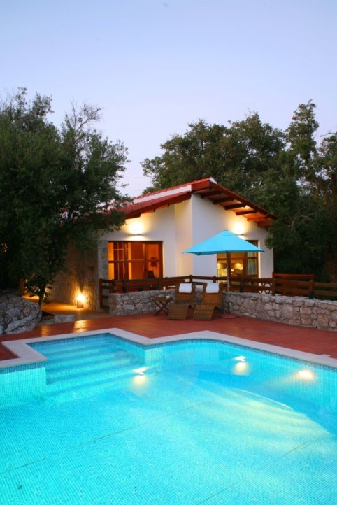
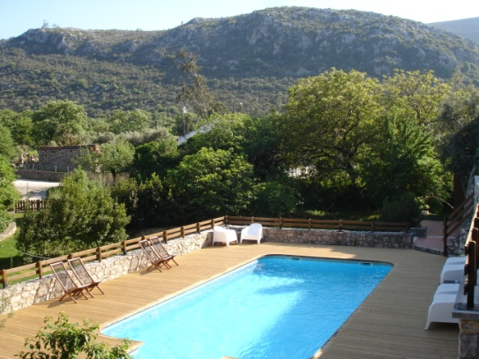
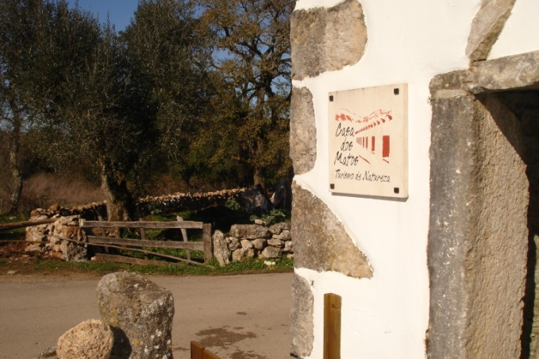
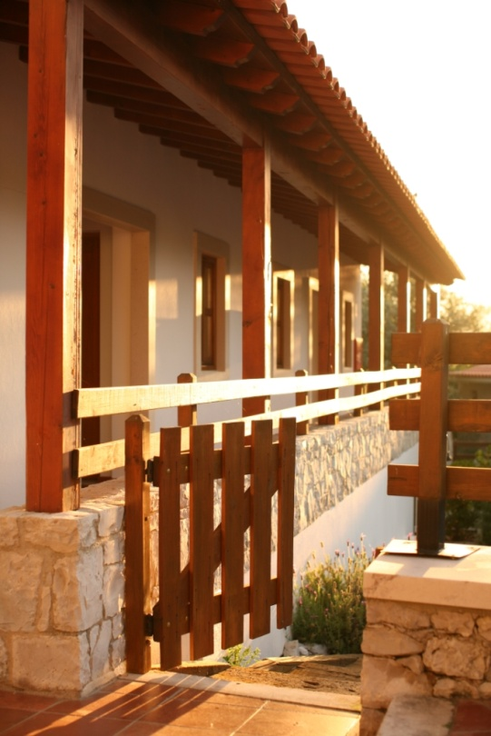
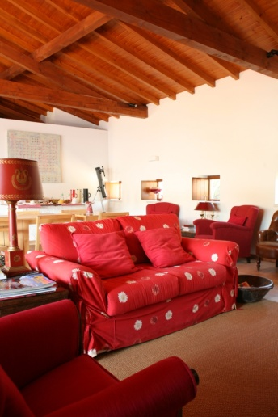
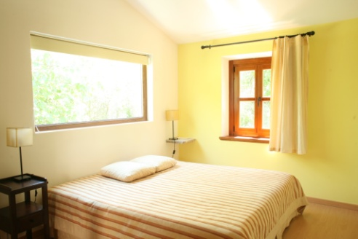
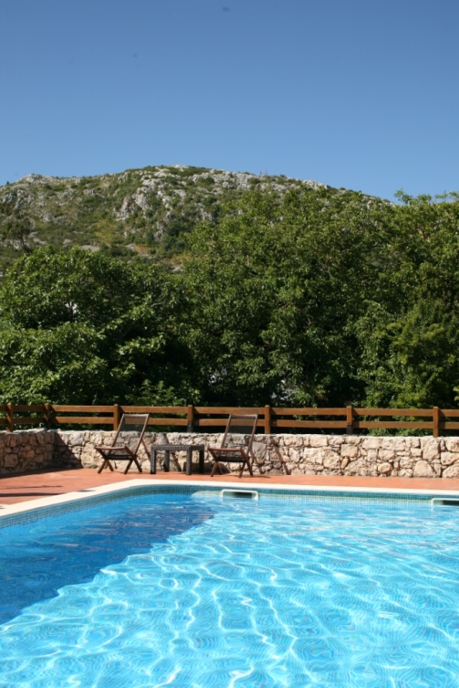
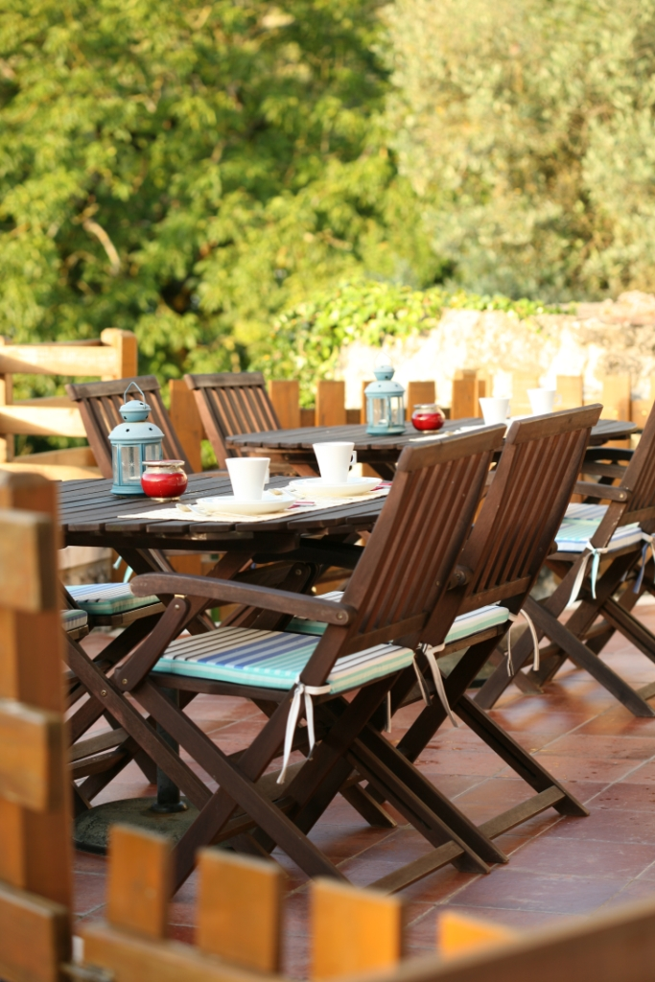
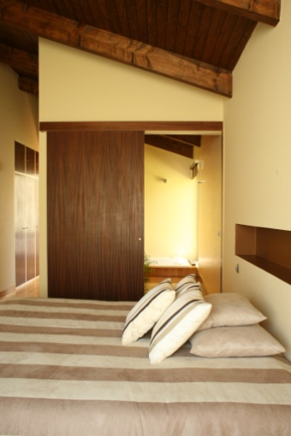
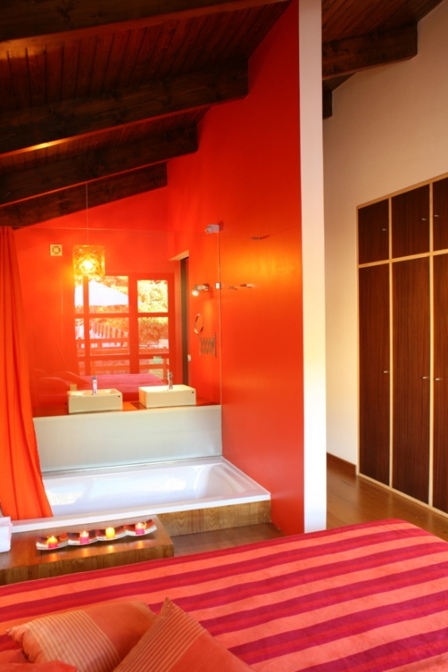
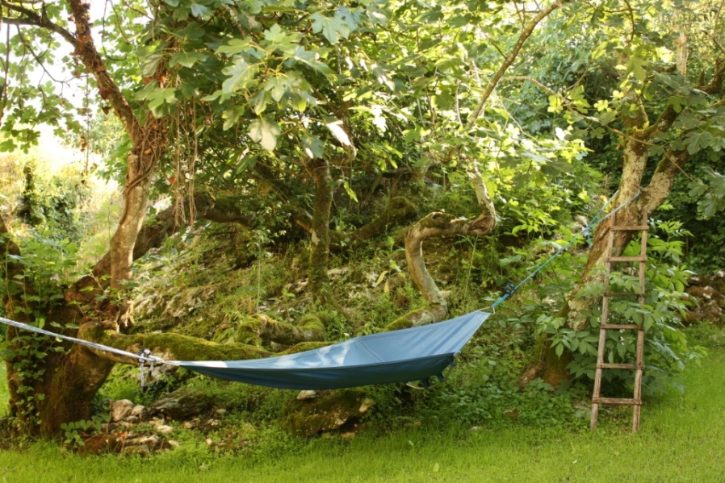

Slide 4
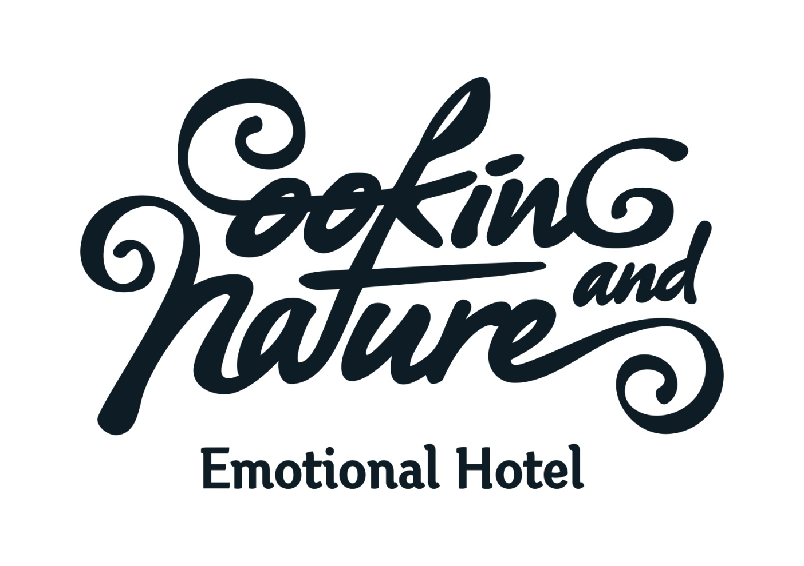
www.cookinghotel.com

Slide 6
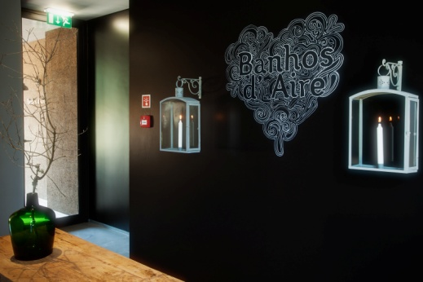
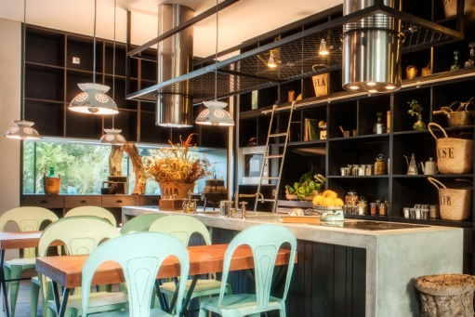


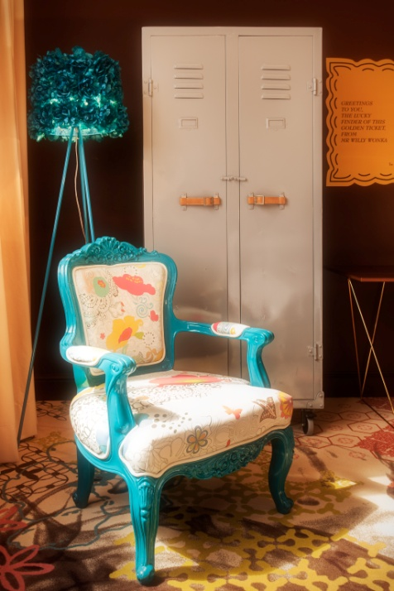
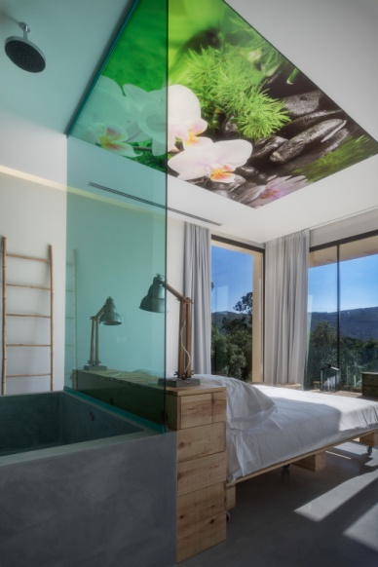
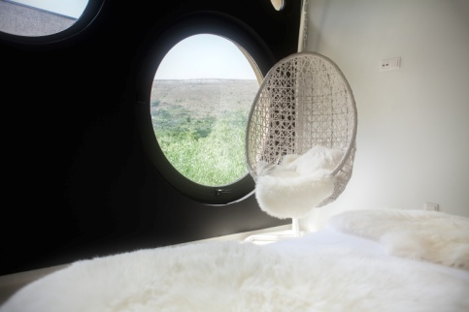
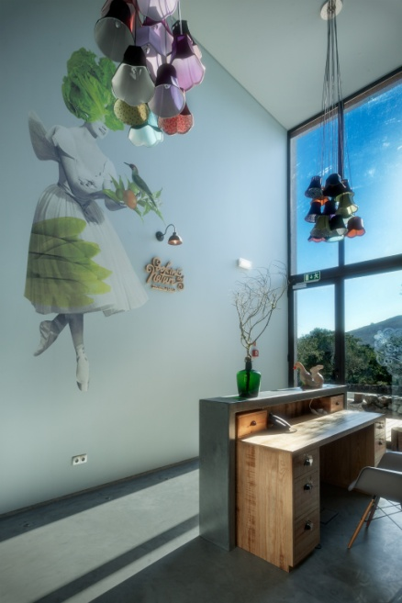
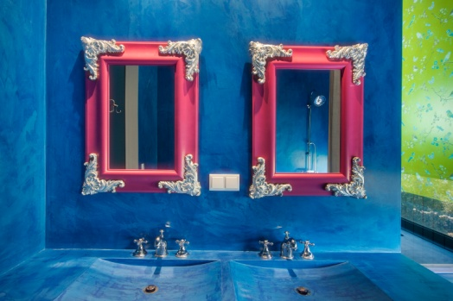
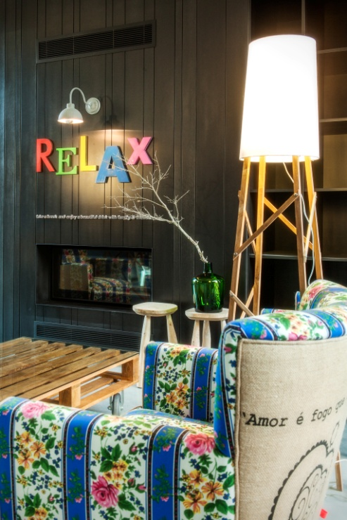
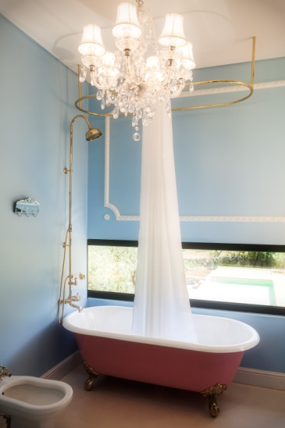
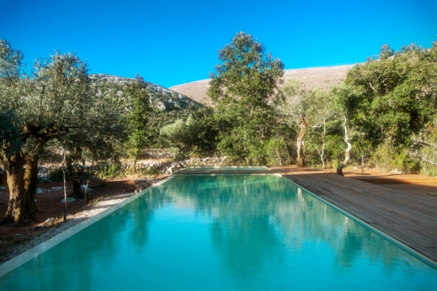
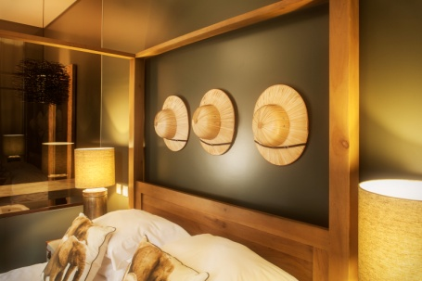
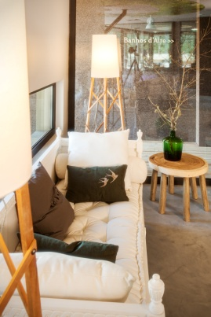
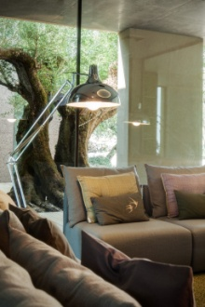
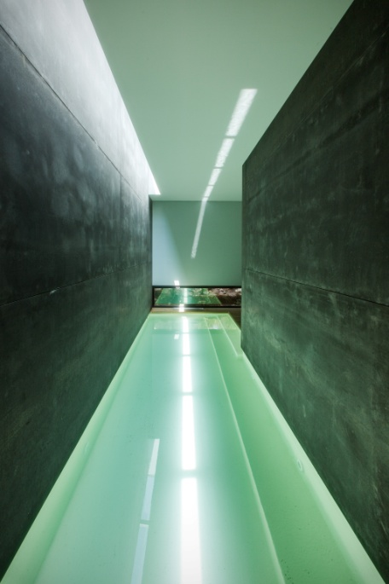
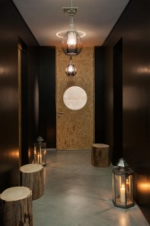
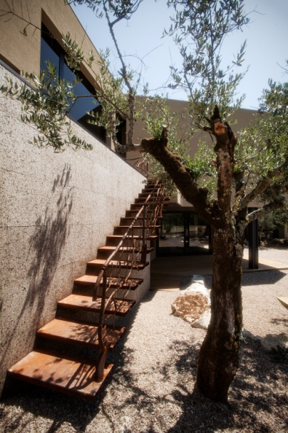
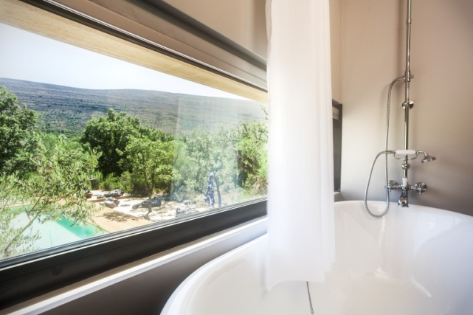
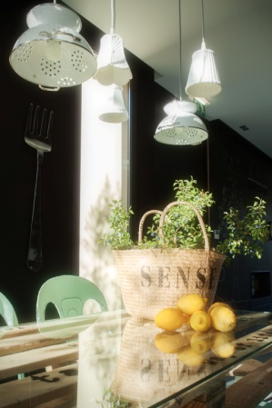
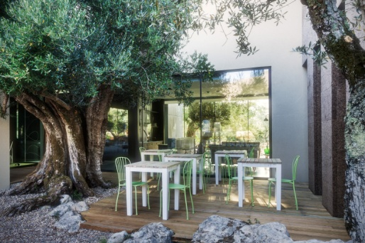

Slide 7
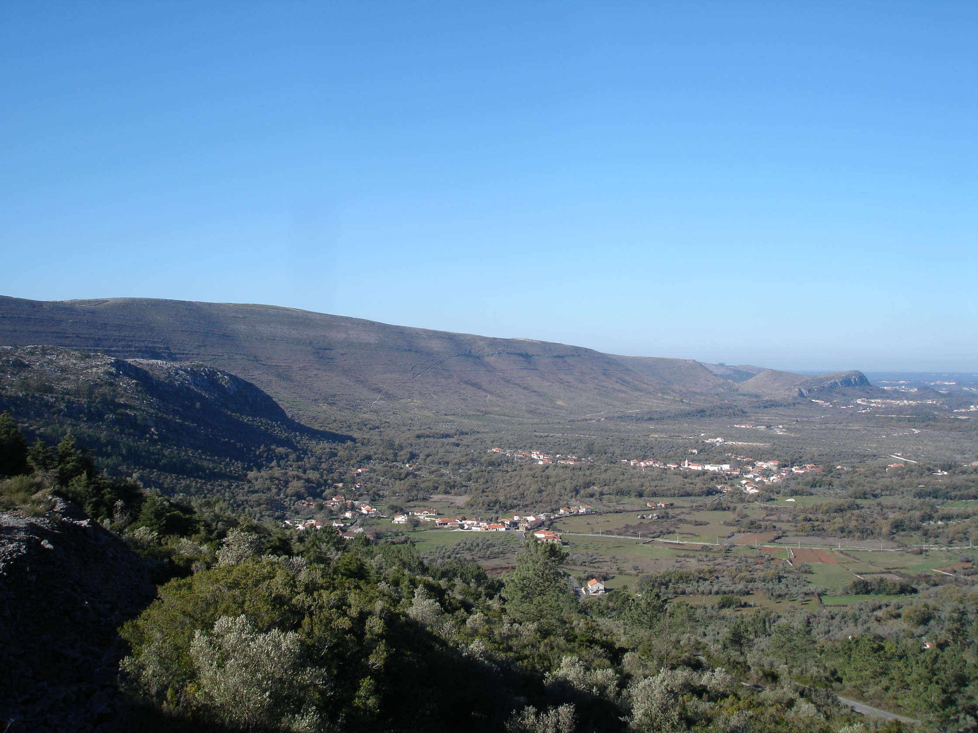

Slide 8
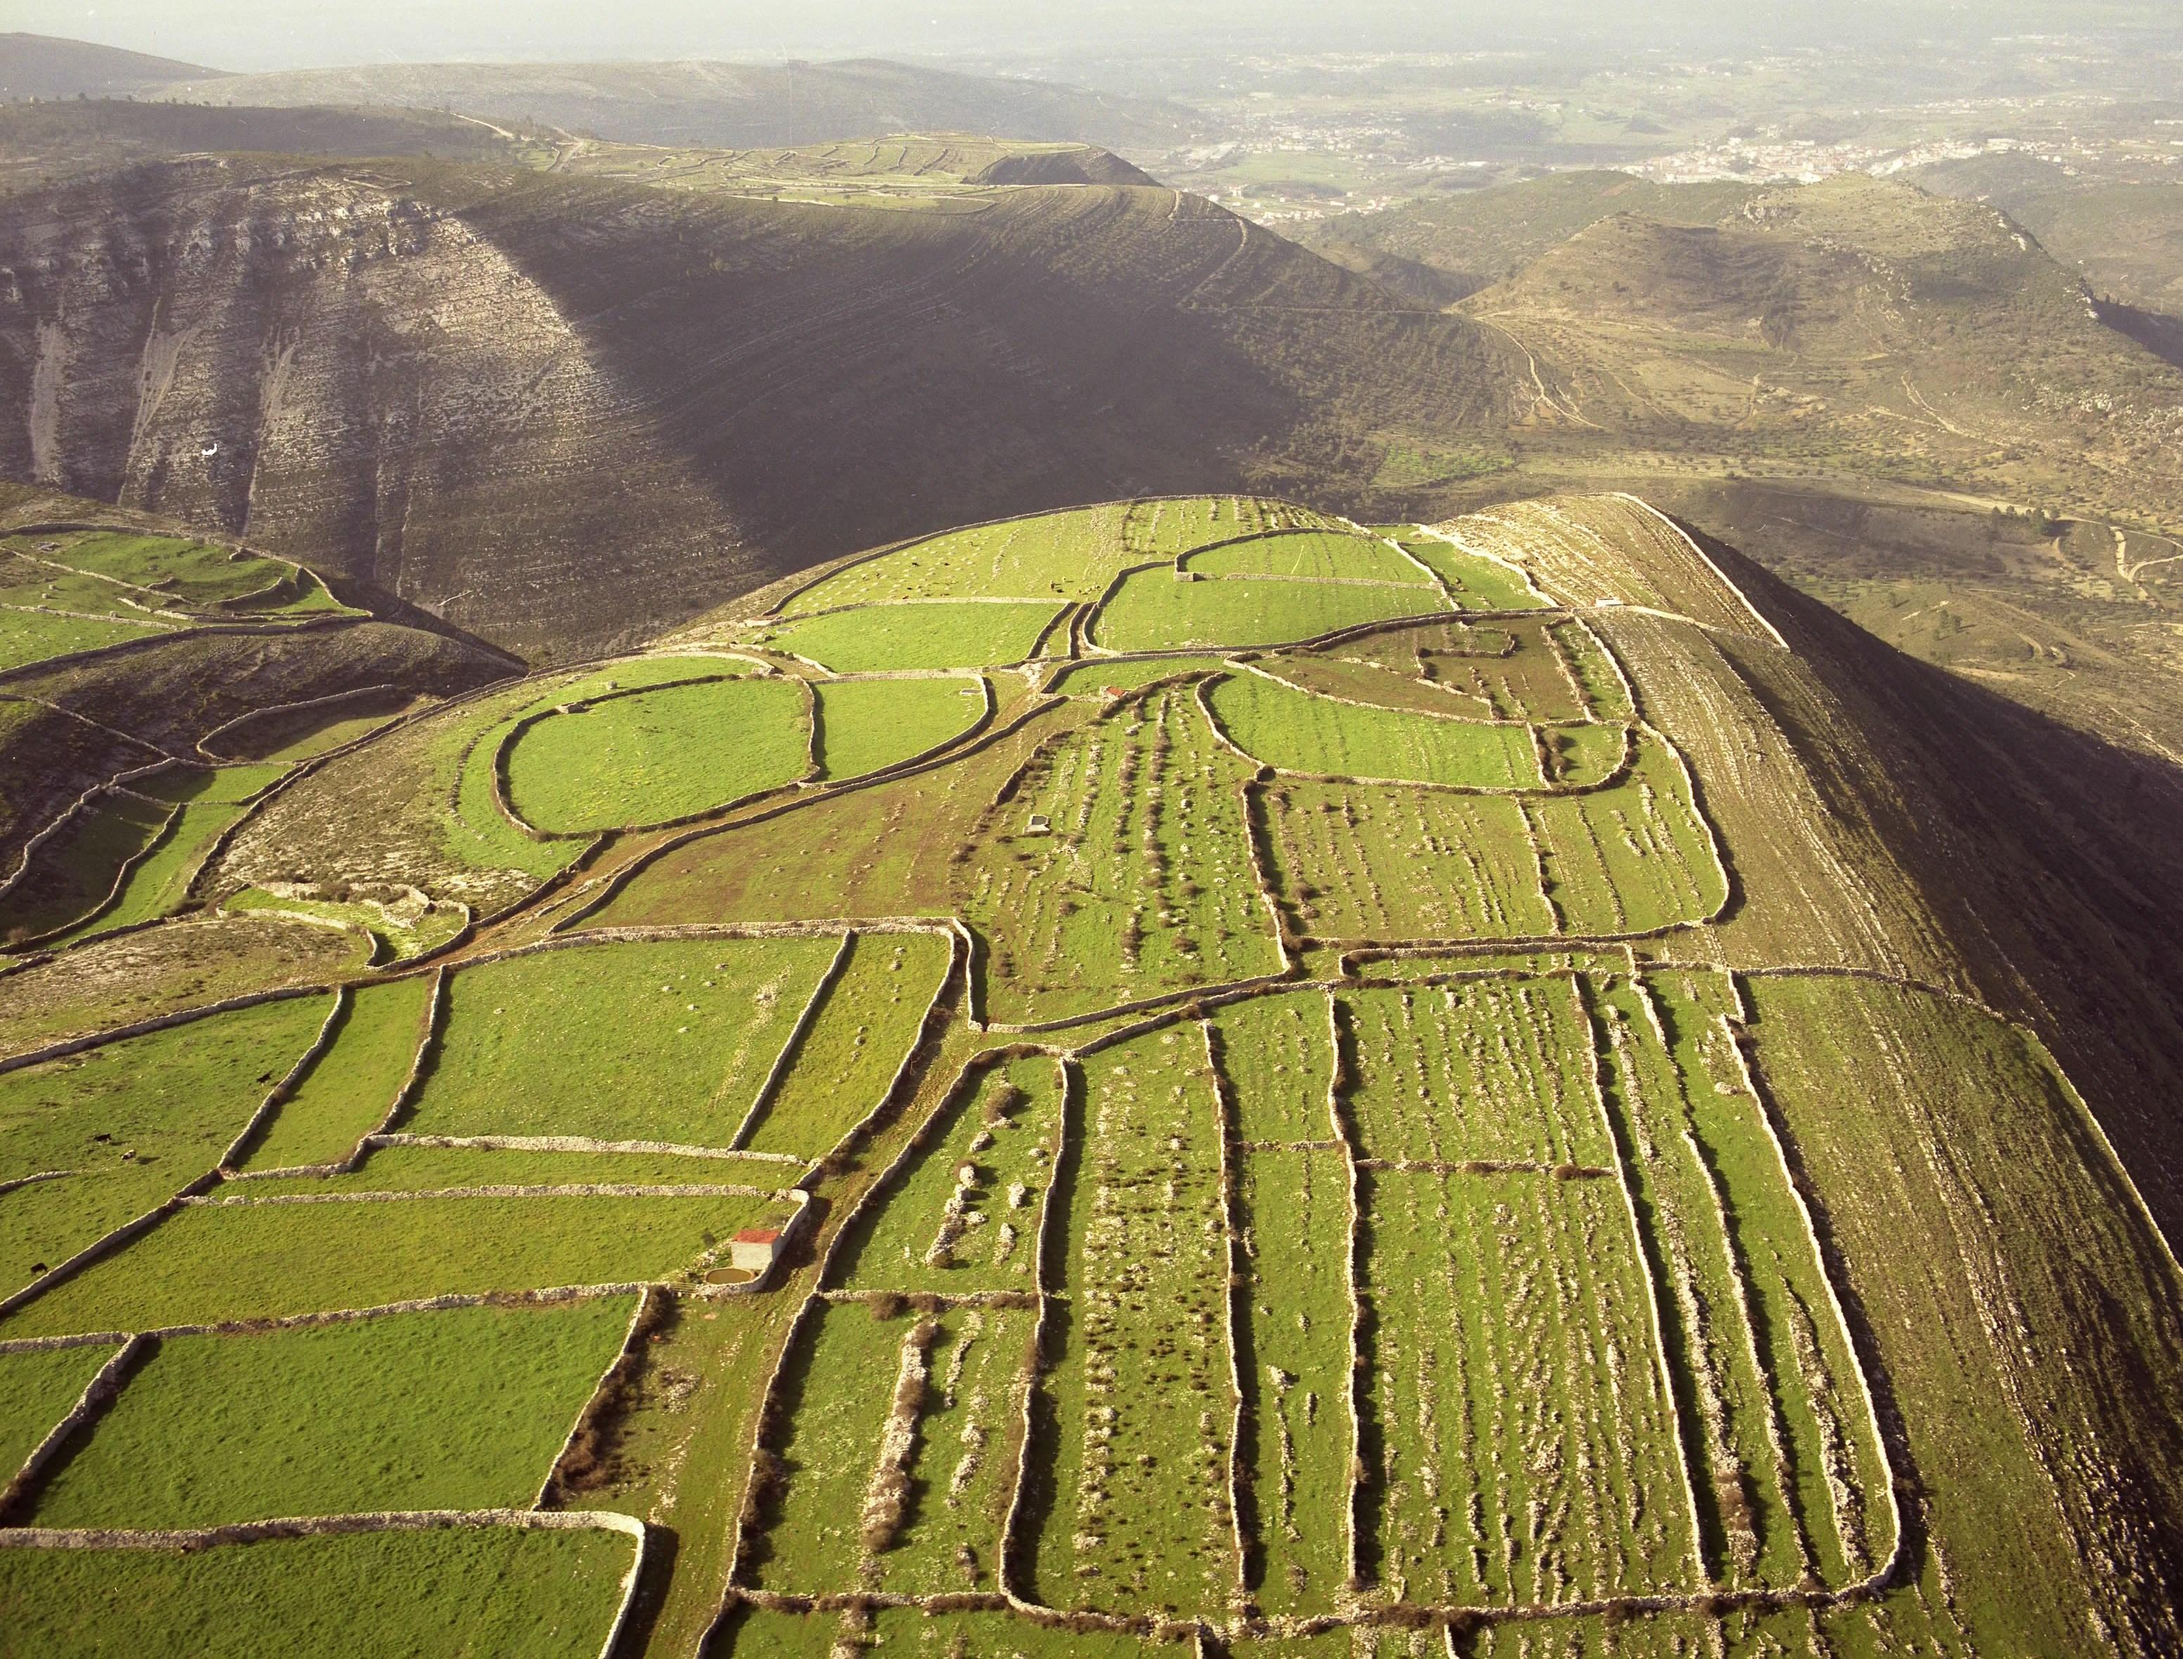

Slide 9
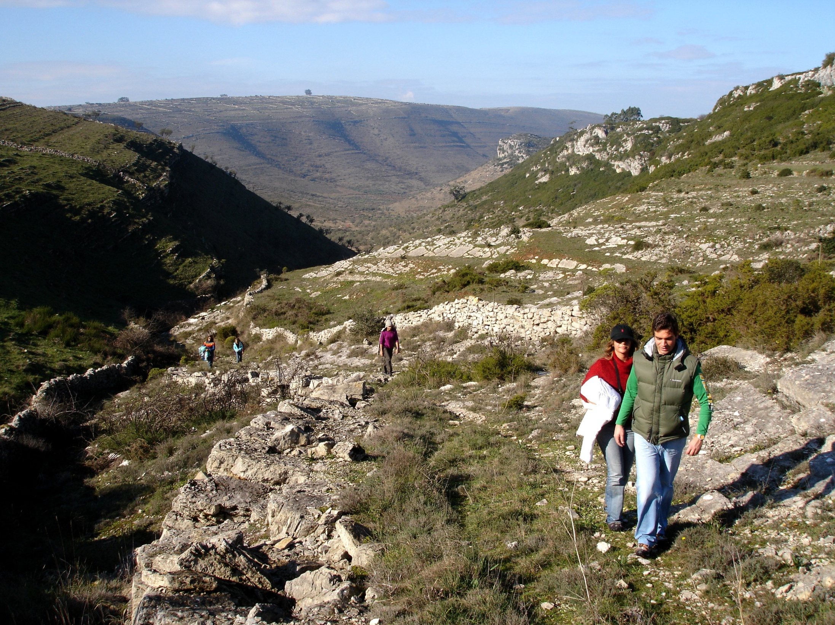

Slide 10
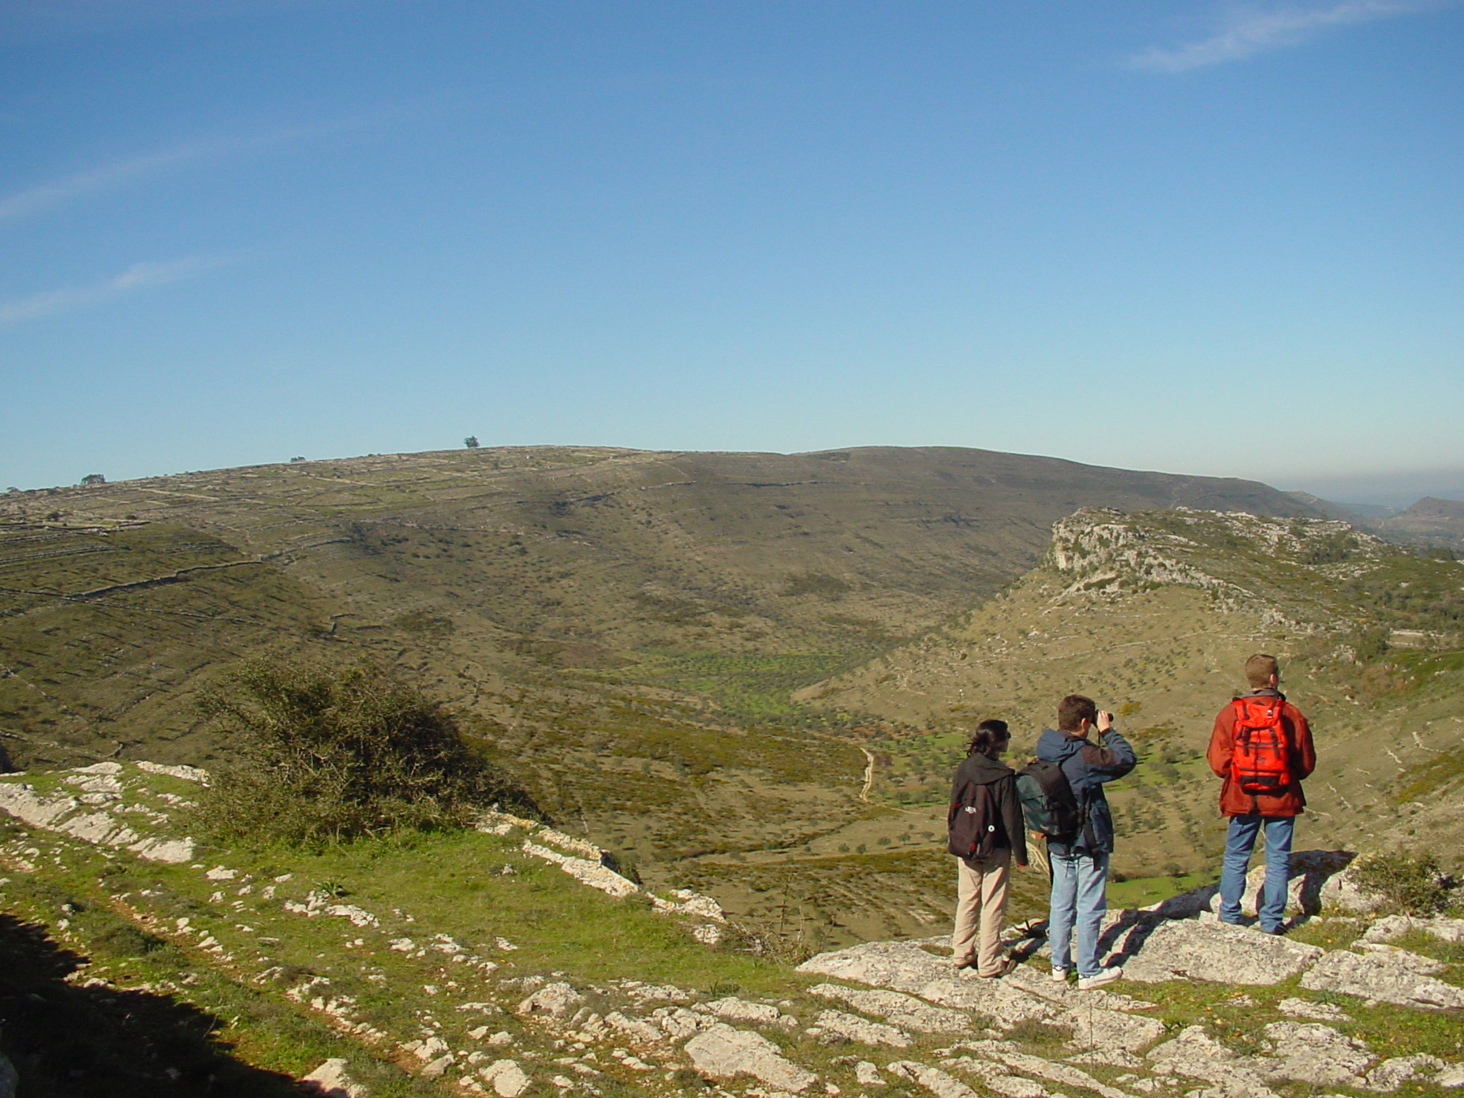

Slide 11
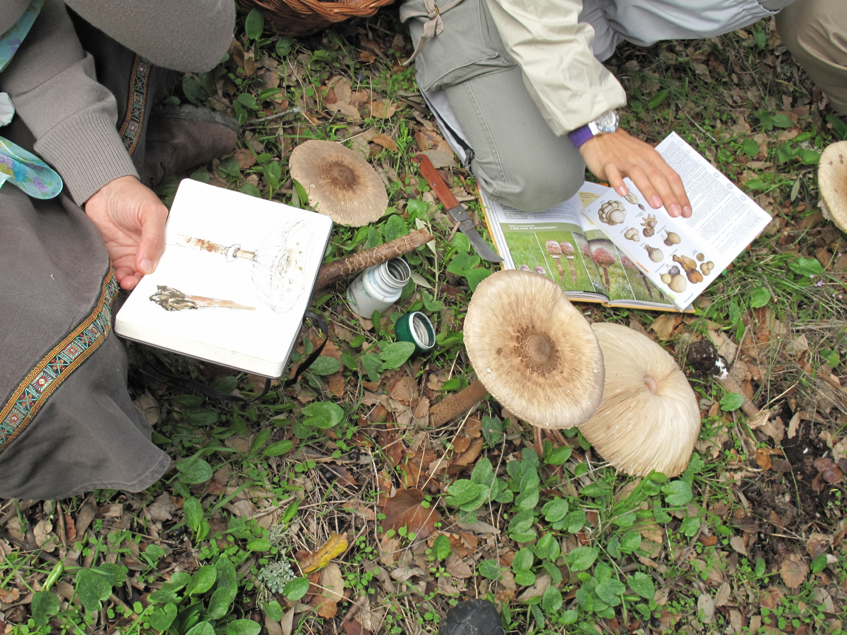

Slide 12
A Importância Vital das Redes Informais de Cooperação
1. Venda de noites vs venda de dias.
2. A cultura como factor diferenciador do produto.
3. A importância da criação de laços afectivos entre os agentes no terreno e o cliente.
4. A relação entre agentes públicos e privados.
5. A inovação em turismo e o orgulho nacional.
Rui Anastácio . geral@casadosmatos.com

